Slide 1


Slide 2

Россия — священная наша держава,
Россия — любимая наша страна.
Могучая воля, великая слава —
Твоё достоянье на все времена!
Славься, Отечество наше свободное,
Братских народов союз вековой,
Предками данная мудрость народная!
Славься, страна! Мы гордимся тобой!
От южных морей до полярного края
Раскинулись наши леса и поля.
Одна ты на свете! Одна ты такая —
Хранимая Богом родная земля!

Slide 3
Славься, Отечество наше свободное,
Братских народов союз вековой,
Предками данная мудрость народная!
Славься, страна! Мы гордимся тобой!
Широкий простор для мечты и для жизни
Грядущие нам открывают года.
Нам силу даёт наша верность Отчизне.
Так было, так есть и так будет всегда!
Славься, Отечество наше свободное,
Братских народов союз вековой,
Предками данная мудрость народная!
Славься, страна! Мы гордимся тобой!

Slide 4


Slide 5


Slide 6


Slide 7


Slide 8


Slide 9


Slide 10


Slide 11


Slide 12


Slide 13


Slide 14


Slide 15


Slide 16


Slide 17


Slide 18


Slide 19

В рюкзак положим книжку?
ДА

Slide 20
И плюшевого мишку?
НЕТ

Slide 21
На дно кладем кулек конфет?
НЕТ

Slide 22
А полицейский пистолет?
НЕТ

Slide 23
Туда положим винегрет?
НЕТ

Slide 24
А может быть велосипед?
НЕТ

Slide 25
Положим спелый апельсин?
ДА

Slide 26
А продуктовый магазин?
НЕТ

Slide 27
А игры, книги для друзей?
ДА

Slide 28
Пенал цветных карандашей?
ДА

Slide 29
Салат положим в сумку?
НЕТ

Slide 30
Линейку, ластик, карандаш?
ДА

Slide 31
Возьмём с собою ручку?
ДА

Slide 32
И, может, с неба тучку?
НЕТ

Slide 33
В рюкзак кладём тетрадку?
ДА

Slide 34
А также шоколадку?
НЕТ

Slide 35
Возьмём котёнка мы в багаж?
НЕТ

Slide 36
Не позабудем мы дневник?
ДА

Slide 37


Slide 38


Slide 39

1 сентября, это…
- Тяжёлый день
- День кипячёного молока
- День неудачников
- День знаний

Slide 40
Что даёт знать о начале урока?
- салют
- хлопушка
- смс от учителя
- звонок

Slide 41
Когда можно уходить из школы?
- когда спать хочется
- когда придёт смс от учителя
- когда кончились все уроки

Slide 42


Slide 43


Slide 44

Будем входить в школу в грязной обуви?

Slide 45
Будем вытирать руки о шторы?

Slide 46
Можно писать прямо на стенах?

Slide 47
Нужно носить сменную обувь?

Slide 48
Можно драться на переменах?

Slide 49
Можно опаздывать на урок?

Slide 50
Будем стараться хорошо учиться?

Slide 51


Slide 52


Slide 53
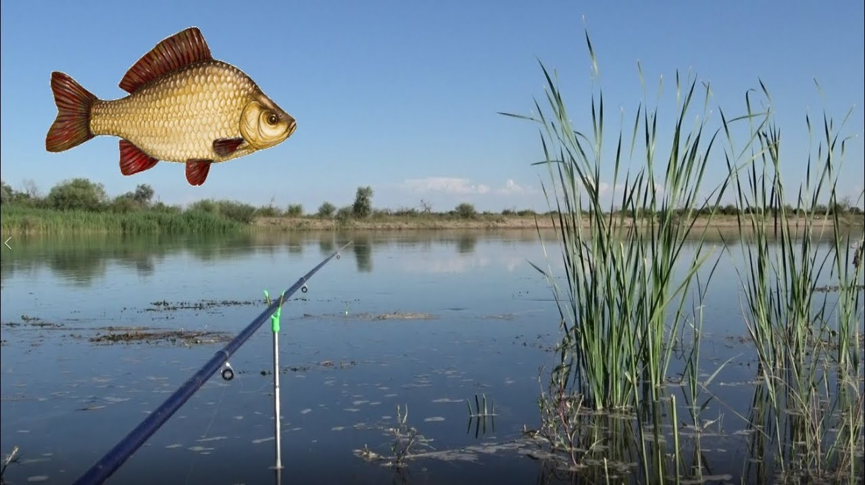

Slide 54
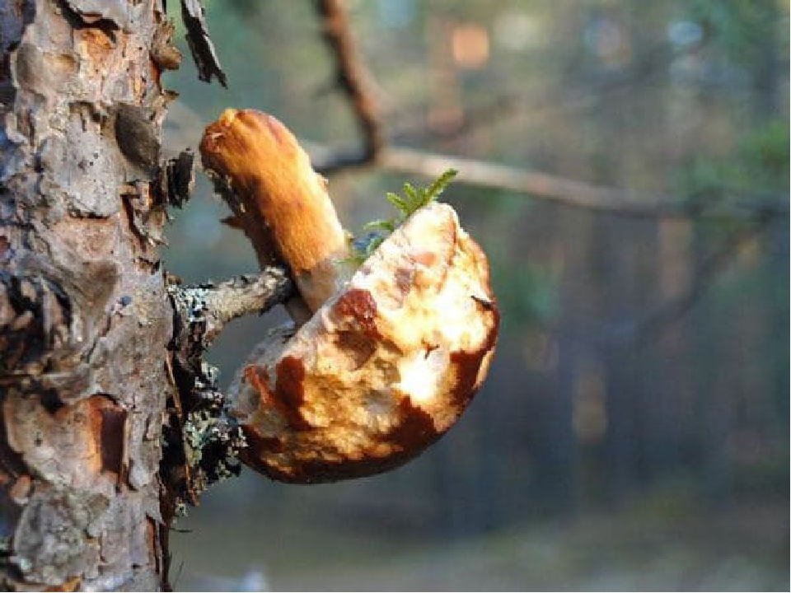

Slide 55
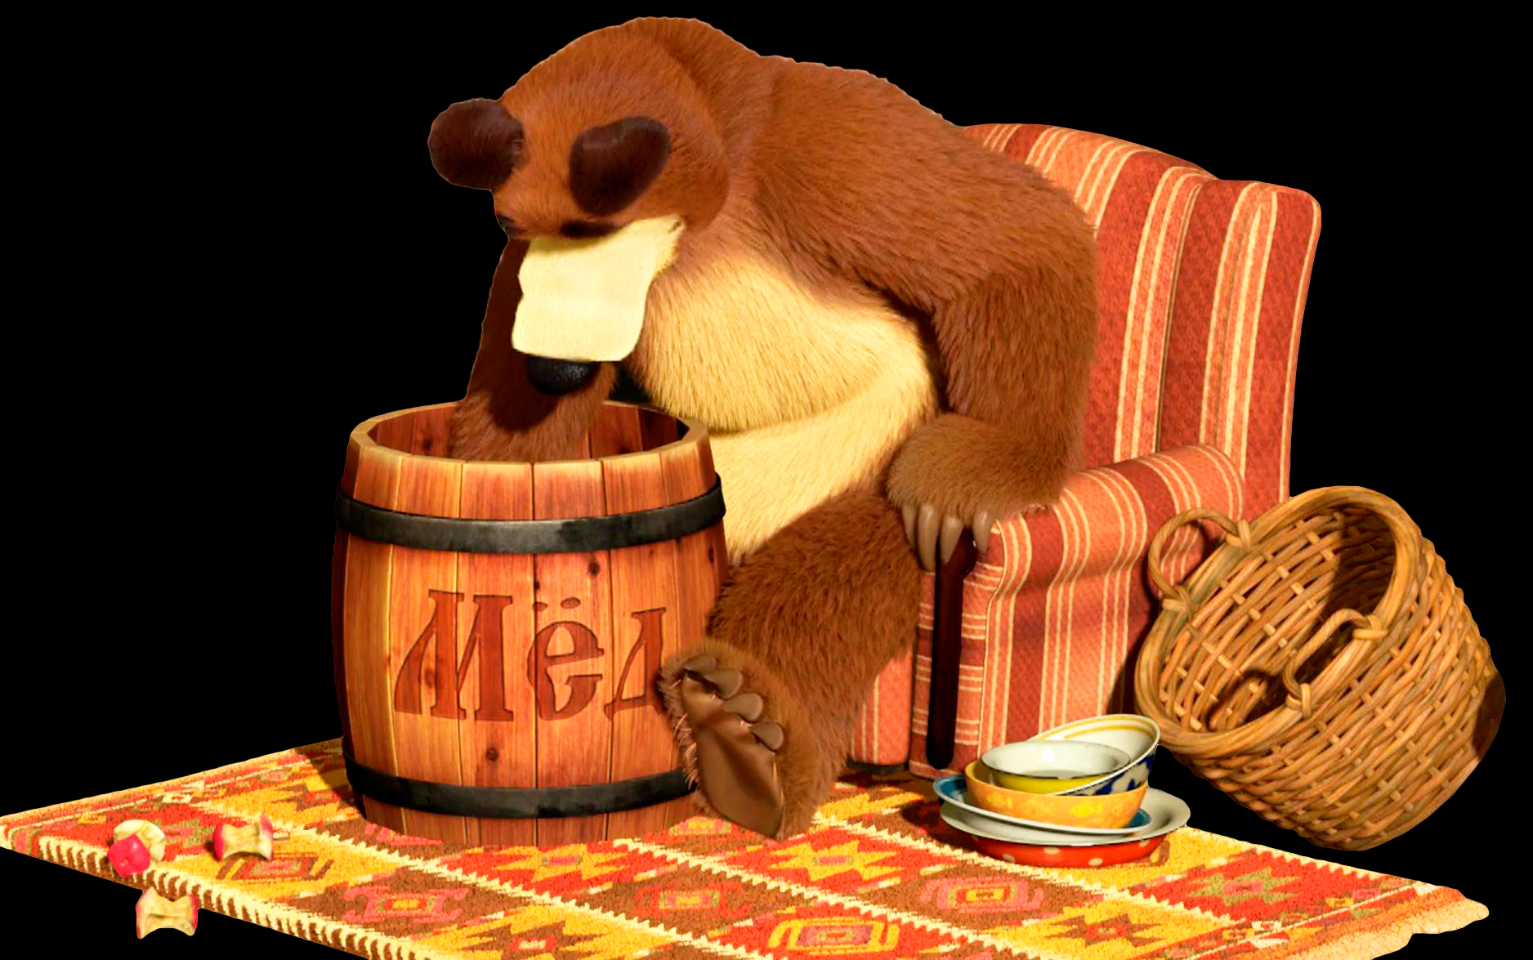

Slide 56


Slide 57


Slide 58
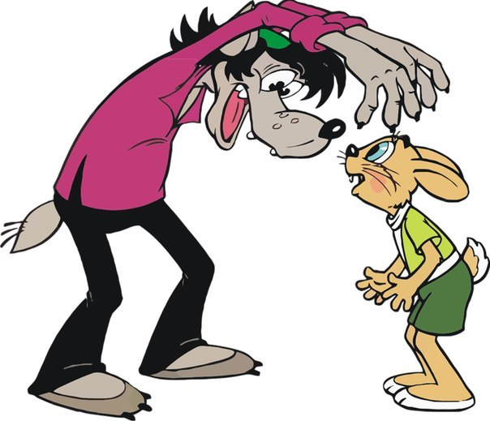

Slide 59


Slide 60
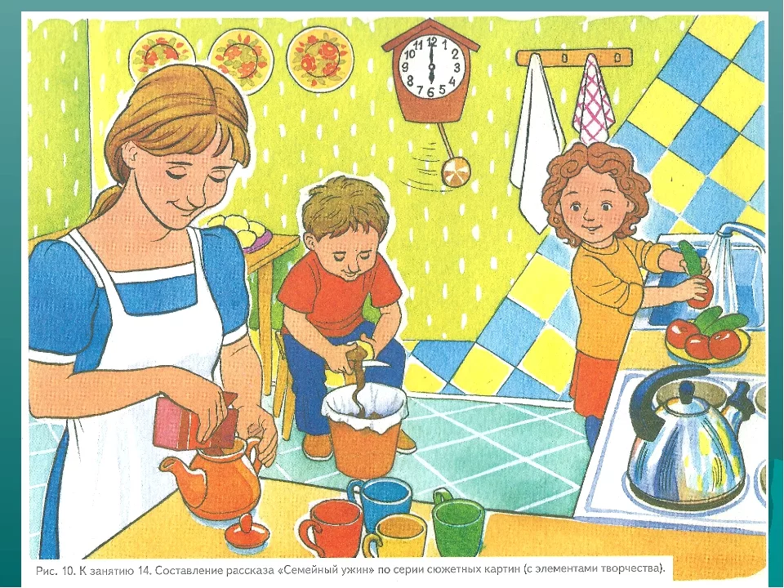

Slide 61


Slide 62


Slide 63
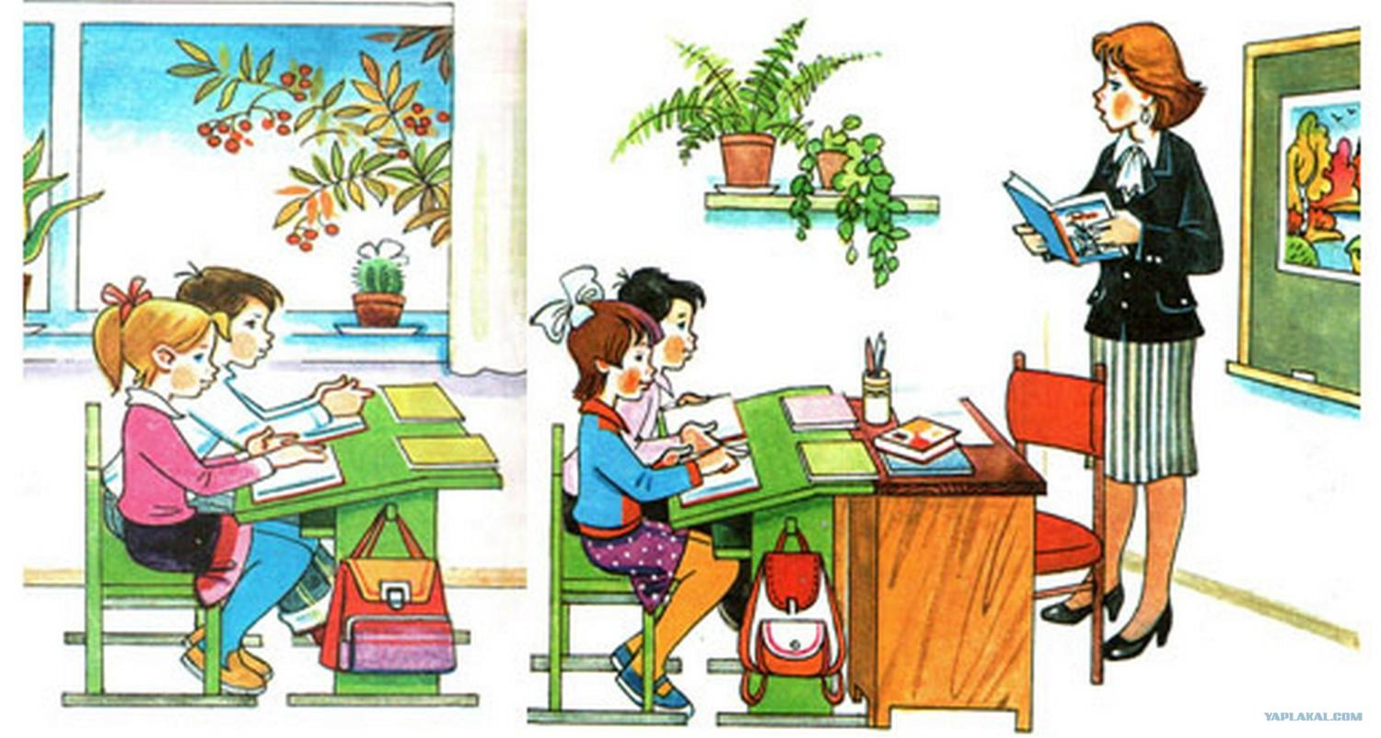

Slide 64


Slide 65


Slide 66

Всегда приходить в класс на первый урок
Еще до того, как проснется звонок.

Slide 67


Slide 68
Быть на уроке активным и нужным,
Запоминать и учить все, что нужно.

Slide 69
Чтоб грамотным и умным стать,
Будем учиться читать и писать.

Slide 70
Учебники, книжки, пенал и тетрадки
Всегда содержать в идеальном порядке.

Slide 71
Друзьями хорошими, верными стать,
Друг другу во всем и всегда помогать.

Slide 72
А лень, неопрятность, подсказки, вранье
Мы в класс не возьмем никогда, ни за что.

Slide 73


